Slide 1

オリジナル
チームのゴールや、新メンバーに対する期待の共有
新メンバーが組織内における自身のロール（役割）を理解し、会社の戦略または組織のゴール達成を支える成果を出す上で、新メンバーの上司やチームメンバは少なくとも以下の情報を共有する必要があります：
Who We Are 会社の役割、全社戦略 | 2. Why We Exist 会社におけるチームの存在意義 | 3. How You Help Us Succeed 新メンバーに対する期待 | 4. How We Measure Your Performance 個人のゴールと評価指標
会社のミッション、ビジョン、目標、そして目標達成に向けた戦略など | 会社としての戦略・目標達成に向け、新メンバーが所属する組織/チームはどう貢献して行くのか（チームのビジョンやゴール） | 新メンバーに果たして欲しいロールと、その役割がどう直接的あるいは間接的に組織/チームのゴール達成に貢献できるのか | 新メンバーのゴール（達成すべき成果）と評価指標

Slide 2
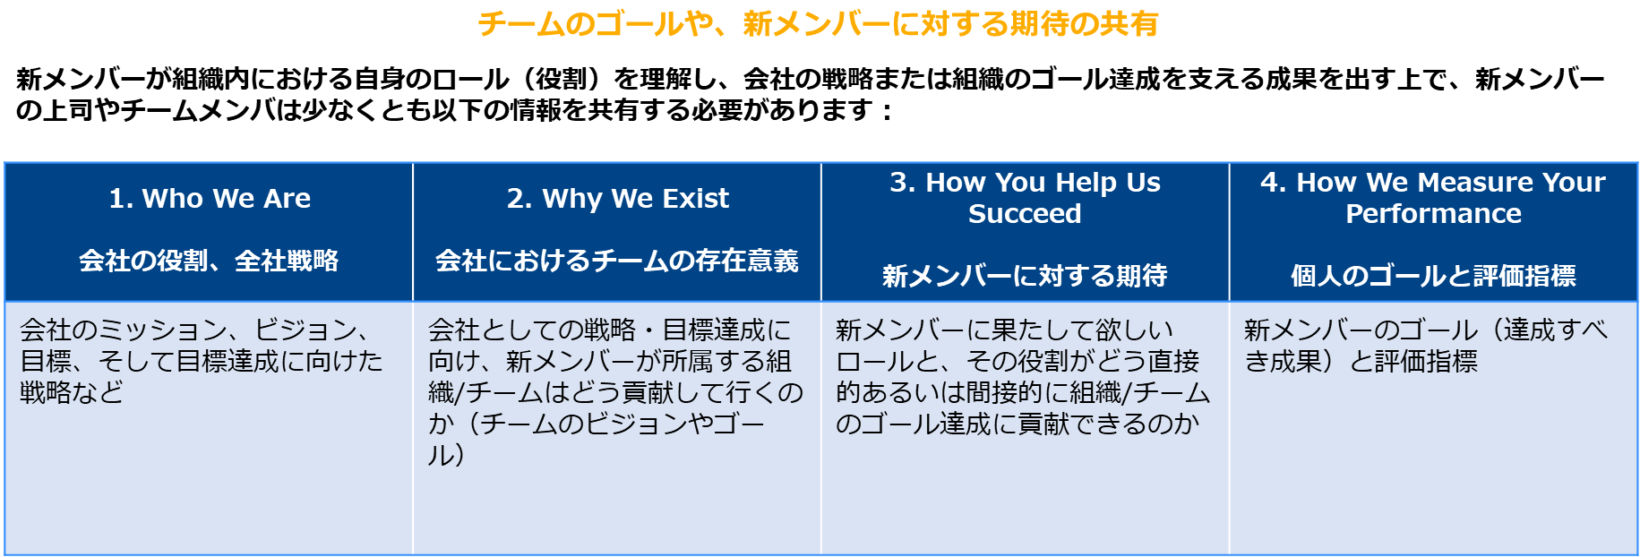
画像

Slide 3

オンボーディングに効果的なプラクティス！！
※ 特に重要な項目は を付与
ビジネス
ソーシャル
配属初日
～1週間
配属後
すぐに
実施
トレーナー、
メンターの
アサイン
組織、
チームの
ミッションを
説明
トレーナー、
メンターから
定期的に
困ったことが
ないか聞く
中長期の
ありたい姿・
成果を合意し
チームへ共有
支援内容を
チームで
合意
チームの
コミュニケーションルールを規定
チームメンバー全員で自己紹介の時間を取る
効果的な
チームとは
何かを
理解する
チーム全員と
1 on 1を
実施
定常的に
繰り返し
実施
成果共有、
ウィン
セッションの
実施
上司による
インフォーマル・レビューの実施
雑談の場を 設ける
業務の可視化
暗黙知の
明文化
アンチ
パターン
到達したい姿・達成したい成果を定義しっぱなしになっている
長期的なビジョンや目標を示さず、理由の説明なしにタスクだけを指示している
新メンバー配属後に短い自己紹介を実施するだけで、歓迎会や雑談時間を設定していない
・・・

Slide 4
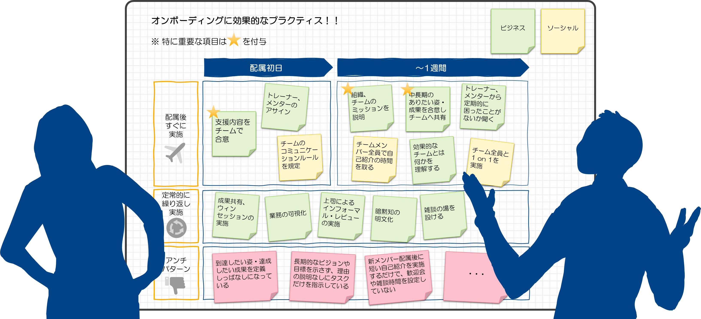
画像

